Slide 1



CCTV기반 주취자 행동 감지 및 음주운전 예방
알파코 10기 1조 유승진, 정승욱, 현보람, 현샛별
Notes:
안녕하세요 1조 발표를 맡은 현샛별입니다. 저희 1조가 이번에 계획중인 메인 프로젝트는 “ CCTV 기반의 주취자 행동 감지 및 음주운전 예방”입니다.

Slide 2

Contents
01.
프로젝트 주제 및 선정 배경
02.
프로젝트 일정 계획 및 파이프라인
03.
데이터 수집 및 분석
04.
현재 진행상황
05.
이후 활동계획
Notes:
이번발표는 총 5개의 단락으로 소개될 예정이며 아래와같습니다. 1. 프로젝트 주제 및 선정배경, 2. 일정계획 및 파이프라인, 3. 데이터 수집 및 분석방법, 4.현재까지의 진행상황 , 그리고 앞으로의 계획에 대해서 말씀드리도록 하겠습니다.

Slide 3

01.
프로젝트 주제 및 선정 배경
Notes:
프로젝트 주제 및 선정배경입니다.

Slide 4

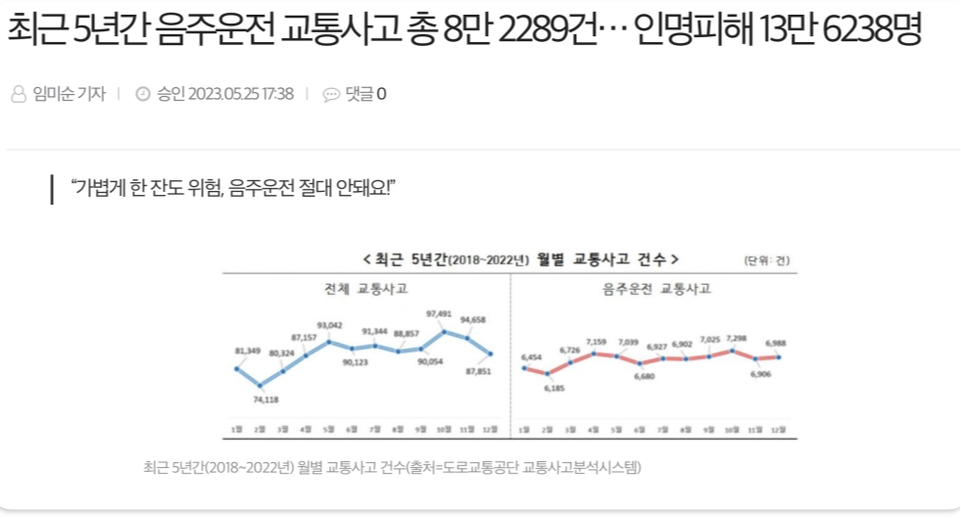

프로젝트 선정 배경
음주운전 교통사고 지속적인 발생
전체 교통사고는 2월부터 10월까지 증가하는 경향을 보이지만, 음주운전 교통사고는 월별 변동 폭이 크지 않고 꾸준하게 발생해 평소 각별한 주의가 필요하다.
출처: 연합매일신문http://www.ymnews.co.kr/news/articleView.html?idxno=20304
Notes:
일상속에 빈번히 일어나는 여러가지 사고들 중 최근 뉴스에서 크게 화제가 된 문다혜씨의 음주운전 사고영상을 보고 사전에 저정도로 비틀거리는 사람이 운전을 하는것을 사전에 방지할 수 있는 방법은 없을까? 라는 발안에서 출발하게 되었습니다.
음주운전 교통사고는 음주운전자 그 본인 뿐만아니라, 거리에있는 1차적 보호수단이 없는 행인들, 도로위의 많은 차들을 쉽게 위협할 수 있어 도로에 나가기 전에 , 혹은 차량이 이미 출발했다면 가장 빠르게 신고를하고 사고위험을 줄일 수 있다면 프로젝트에 의미가 있겠다고 생각했습니다.

Slide 5
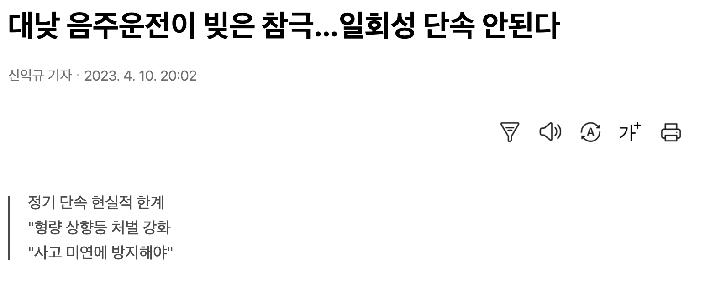
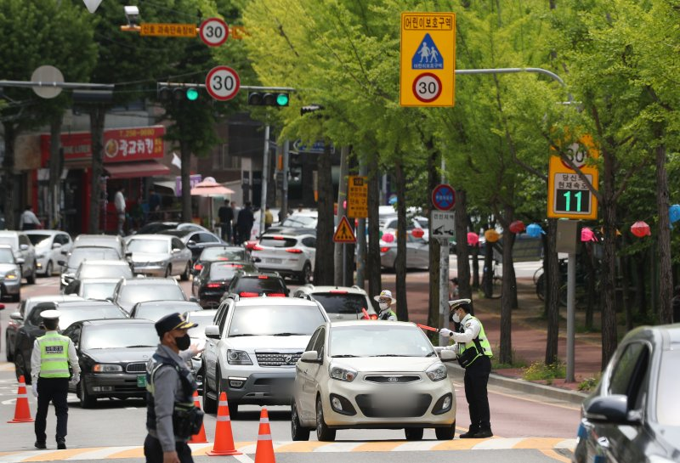
프로젝트 선정 배경
한정된 경찰 인력 ➔ 사전 차단 제도 도입 필요
대낮의 정기 음주 단속 시 교통 통행 제한으로 인한 차량 정체 , 투입 인력 대비 단속률 저하 등으로 별도의 인원을 편성하는데 한계가 있다.
이에 사전에 차단하는 등의 제도 도입을 제안했다.
출처: 대전일보 https://v.daum.net/v/20230410200234552
Notes:
일상속에 빈번히 일어나는 여러가지 사고들 중 최근 뉴스에서 크게 화제가 된 문다혜씨의 음주운전 사고영상을 보고 사전에 저정도로 비틀거리는 사람이 운전을 하는것을 사전에 방지할 수 있는 방법은 없을까? 라는 발안에서 출발하게 되었습니다.
음주운전 교통사고는 음주운전자 그 본인 뿐만아니라, 거리에있는 1차적 보호수단이 없는 행인들, 도로위의 많은 차들을 쉽게 위협할 수 있어 도로에 나가기 전에 , 혹은 차량이 이미 출발했다면 가장 빠르게 신고를하고 사고위험을 줄일 수 있다면 프로젝트에 의미가 있겠다고 생각했습니다.

Slide 6
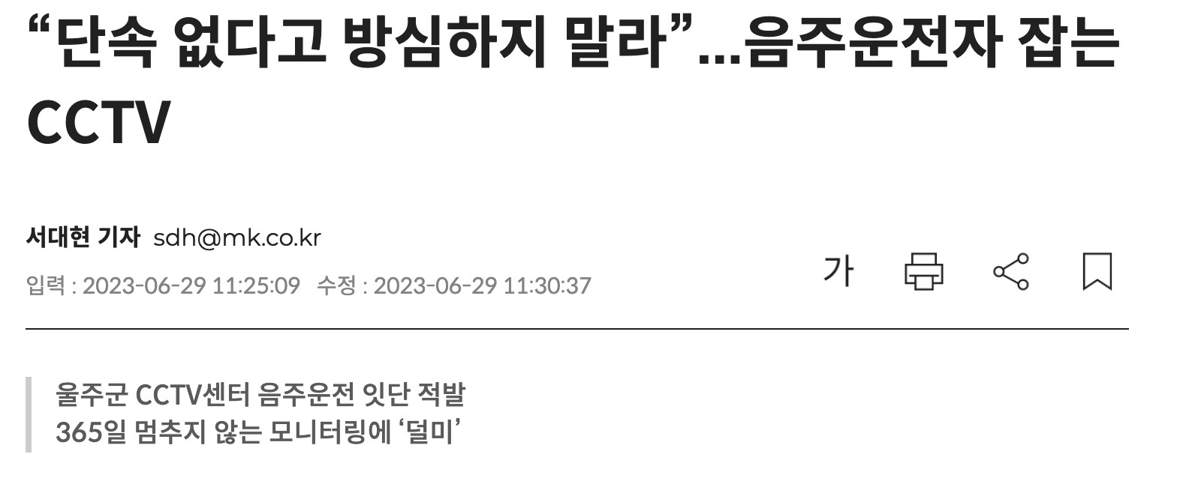
프로젝트 선정 배경
관제센터 직원이 주시하다가 경찰에 신고
울주군에는 1962대의 CCTV가 설치됐다. 관제센터는 관제 요원 16명이 4조 3교대로 24시간 365일 근무한다. 경찰관도 상주한다.
출처: https://www.mk.co.kr/news/society/10772083
Notes:
일상속에 빈번히 일어나는 여러가지 사고들 중 최근 뉴스에서 크게 화제가 된 문다혜씨의 음주운전 사고영상을 보고 사전에 저정도로 비틀거리는 사람이 운전을 하는것을 사전에 방지할 수 있는 방법은 없을까? 라는 발안에서 출발하게 되었습니다.
음주운전 교통사고는 음주운전자 그 본인 뿐만아니라, 거리에있는 1차적 보호수단이 없는 행인들, 도로위의 많은 차들을 쉽게 위협할 수 있어 도로에 나가기 전에 , 혹은 차량이 이미 출발했다면 가장 빠르게 신고를하고 사고위험을 줄일 수 있다면 프로젝트에 의미가 있겠다고 생각했습니다.

Slide 7
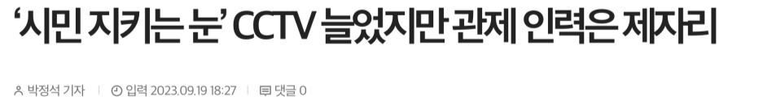

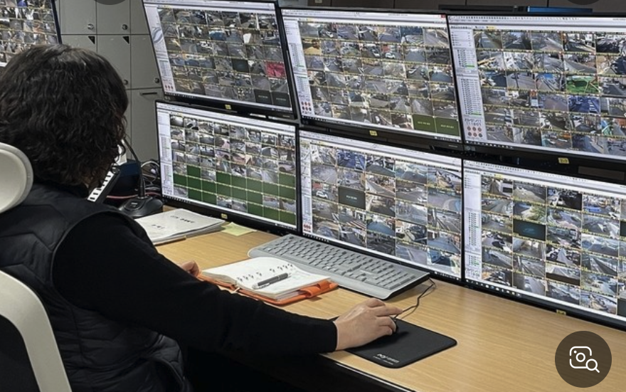
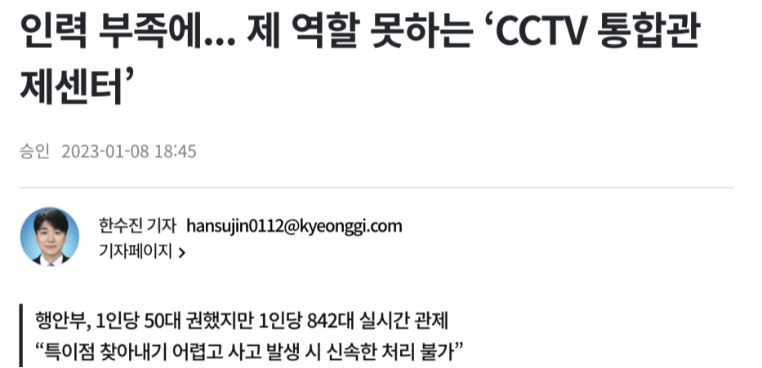
프로젝트 선정 배경
관제 인력 부족으로 치안 사각지대 발생
각종 연구 결과에 따르면 영상에 대한 육안 관제의 경우 12분만 경과하더라도 ‘선택적 주의 메커니즘의 한계’에 의해 움직임의 45%까지 놓칠 수 있고, 22분이 지나면 효율이 95% 떨어지는 것으로 알려져 있다.
출처
1)https://www.namdonews.com/news/articleView.html?idxno=740938
2)https://www.kyeonggi.com/article/20230108580149
Notes:
서울 시내 뿐만 아닌 국내에는 어디에든 cctv가 설치되어 있어 방범률이 높은것이 우리나라의 장점이지만, 관제인력은 비용문제로 인해 제자리 수입을 알 수 있습니다

Slide 8
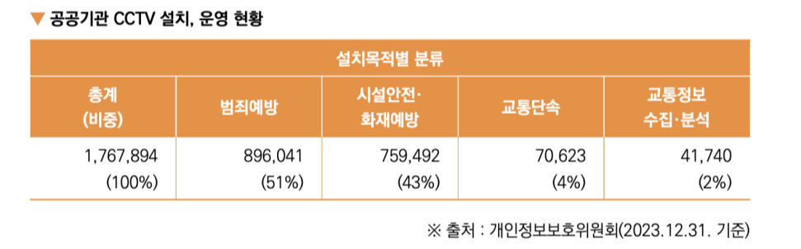

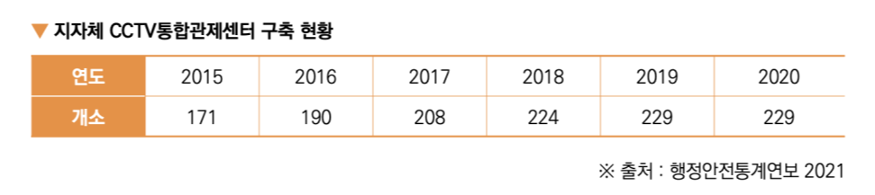
프로젝트 선정 배경
관제센터 업무 효율화를 위해 선별 관제시스템 요구
2023년 말 기준 1,767,894대가 운용 중
설치 목적의 51%가 범죄 예방
전 지자체에 CCTV통합관제센터 구축 완료(2019)
행정안전부 권고사항:
- 영상관제요원 1인당 CCTV 50대 담당
현 상황: 1인당 평균 800~1천대 담당
➜ 육안 관제 물리적 불가능
출처: 한국인터넷진흥원(KISA) - 24년 지능형 CCTV도입운영 가이드
Notes:
. 수많은 cctv의 대수에 비해 실질적으로 그것을 관제하는 관제인력은 늘지않아. 행안부에서 권고하는 관제인력 1인당 최대 50대 를 벗어나 적게는 250대에서 많게는 1000대 까지 1인이 관제해야 합니다. 이러한 배경에서 실상적으로 추후 증거수집 용으로만 쓰이는 cctv가 아닌 즉각적으로 실시간으로 관제인력에게 해당화면에서의 알람(다양한 색상으로써 표시) 을 주어 선제적인 대체가 가능하게 하자고 결정했습니다.
피드백 -그래서 사전에 어느정도 안정화 되어 있는 방범용 cctv에 기를을 디벨롭하자!

Slide 9
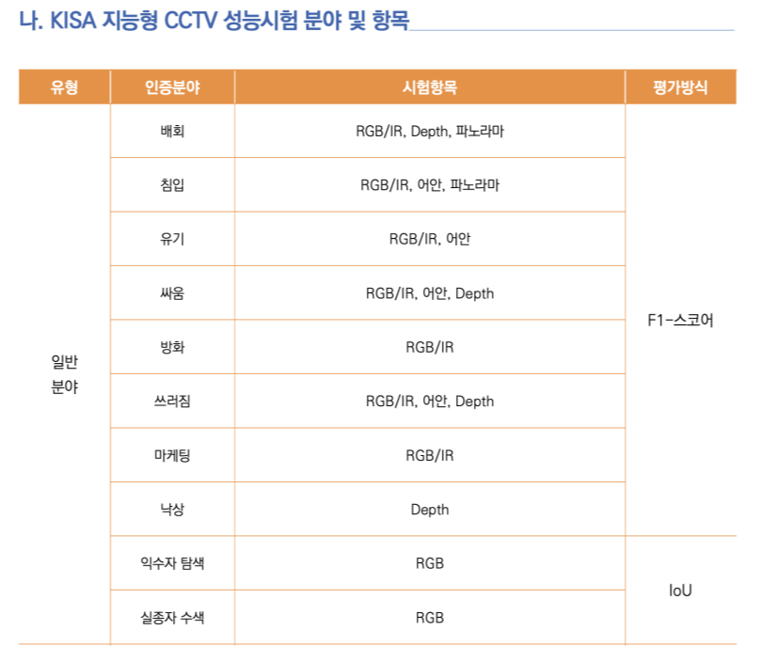

프로젝트 선정 배경
현재 지능형 CCTV인증 분야 중 주취 행동 X
배회, 침입, 유기, 싸움, 방화, 쓰러짐, 마케팅, 낙상
익수자 탐색, 실종자 수색
➜ 이상행동으로 주취 행동에 대한 인증 및 가이드 라인 없음
➜ 주취자를 선별하여 음주운전 방지를 위해 선제적
대응을 위한 AI모델에 대한 필요성
출처: 한국인터넷진흥원(KISA) - 24년 지능형 CCTV도입운영 가이드
Notes:
비슷한 서비스가 있는지 찾아본 결과. 정부가 주체적으로 늘리고있는 “지능형 cctv”에는 다양한 상황이 있지만 “주취행동” 에 대한 상황은 따로 정의하지 않았기에 주취행동에 관련된 AI모델의 필요성을 확인했습니다.

Slide 10


프로젝트 목표 및 기대효과
목표:
음주운전 예방 및 조기 경고 시스템 강화
지향점
기대 효과
CCTV영상을 실시간 탐지하기 위한 빠른 추론 속도
경찰 및 관제 센터 인력 부족 보완을 위한 효율성
음주운전 실행 전후 빠른 시간 내의 유관 기관의 개입 유도
선제적 대응으로 인한 음주운전 단속 효율성 증가
사회적 안전 증진: 범죄 예방 효과 및 사회적 안정
경제적 효율성: 음주 운전 사고로 인한 사회적 비용 감소
Notes:
프로젝트의 목표 및 기대효과는 무고한 사람의 목숨을 위협할 수도 있는 음주운전 발생을 1건이라도 줄이는 것이 이번 프로젝트의 주요 지향점입니다.
뿐만 아니라, 관제센터와 유관협력부처인 경찰에게는 효율적인 인력관리에 도움이 되고자 합니다.
목표

Slide 11
02.
프로젝트 일정 계획 및 파이프라인
Notes:
프로젝트 일정 계획 및 파이프라인 입니다.

Slide 12

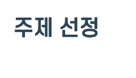
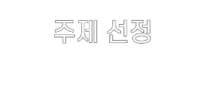

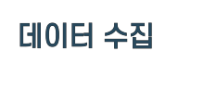
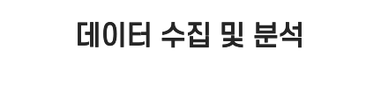
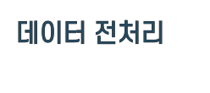
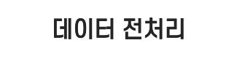

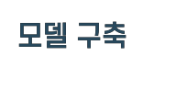
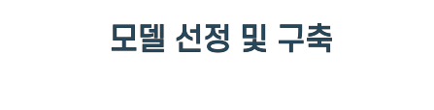

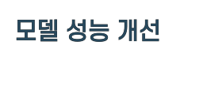


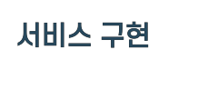
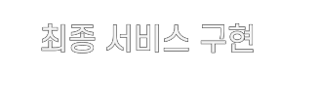

프로젝트 일정 계획
10/10
10/18
10/25
11/1
11/8
11/15
11/22
11/29
12/5

Slide 13

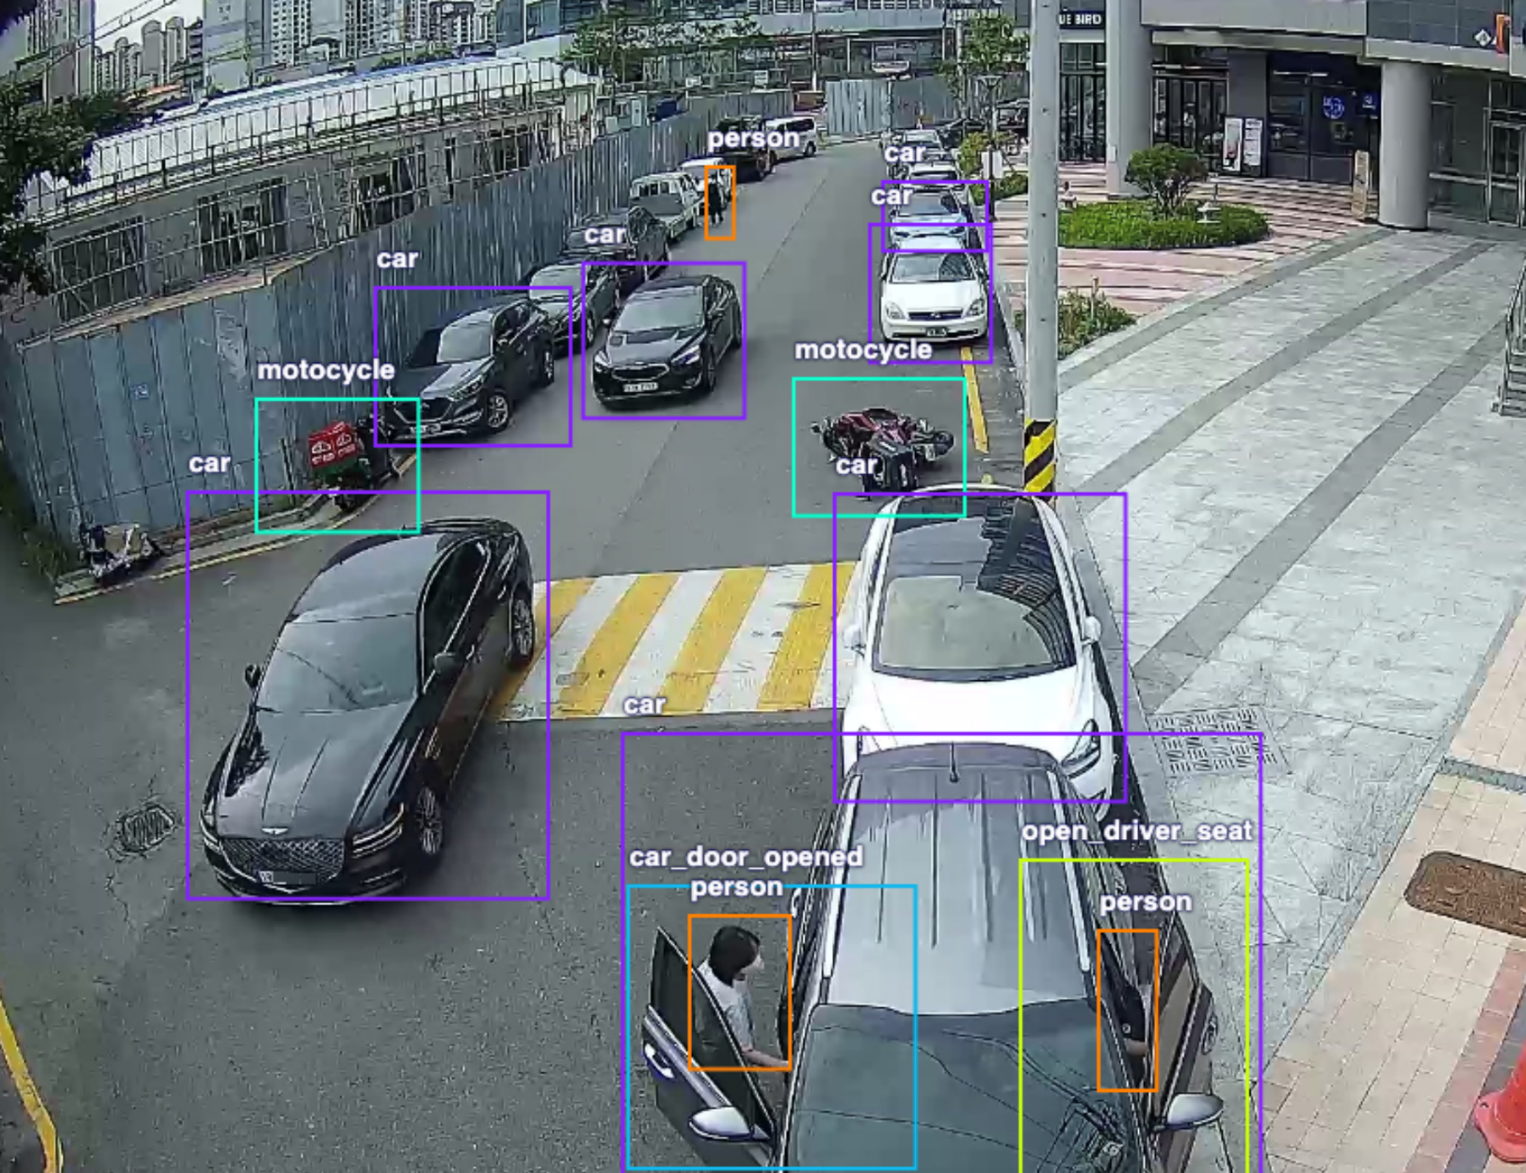





Detection
일반 차
사람
CCTV영상
객체 탐지(Yolo)
운전석 문이 열림
다른 좌석 문이 열림
이륜차
Notes:
객체를 탐지하는 것은 YOLO모델을 사용합니다. cctv 영상에서 이미지 정보를 받아와 욜로를 통해 미리 라벨링 해놓은 클래스 5개를 탐지합니다. 클래스는 아래와 같습니다. ( 일반 차, 사람, 운전석문이 열린 차, 다른좌석 문이 열린 차, 이륜차)

Slide 14



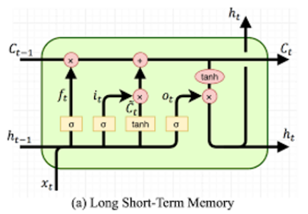
Pose Estimation & LSTM
비틀거림 - 주취행동
객체 추적(track)
주취자
CCTV영상
LSTM
주저앉음 - 주취행동
Keypoint 추출
일반적인 걸음걸이
일반인
Notes:
객체 추적 및 주취자 분류는 YOLO Pose estimation으로 key point를 추출하고, 추출된 keypoint를 통해 LSTM 에 시계열 데이터로 넣어 일반인과 주취자의 걸음걸이를 구분합니다.-현재 RE ID 및 추적에 관한 task는 아직 연구중에 있으며 모델 선정 이후 추가 할 예정입니다.

Slide 15

Total Service 예상
주취자가 차에 접근
Detection model
#CCTV화면 짙은 노란색 signal
- 음주 운전 의심 단계
#일반 차량, 운전석 문열림, 사람, 이륜차, 다른 좌석 열림
CCTV영상
주취자 운전석 문 엶
Pose estimation
주취자
# CCTV화면상에 주황색 signal
- 음주 운전 의심 단계
#CCTV화면 옅은 노란색 signal
- 주취자 주의 단계
- 비틀거림 or 주저앉음
주취자&차 합쳐짐
LSTM
일반인
# CCTV화면상에 빨간색 signal
- 주취자 + 운전석 문열림 + 일반차량 → 일반차량
- 음주운전 실행 단계로 간주
# Track & Pose Estimation으로
Keypoint 추출
➞ 행동 구분하여 주취자/일반인 분류
#일반적인 걷기 행동
- 한번이라도 주취 행동 시 주취자로 분류
Notes:
이 모델들을 통합해 만들어진 파이프라인은 아래와 같습니다. cctv 영상에서 “실시간 이미지”를 받아 1차적으로 객체들을 탐지하고 분석하여, 주취자가 화면에 나타나는 경우 옅은 노란색 signal , 주취자가 차에 접근하는 경우 진한 노랑색 시그널, 주취자가 운전석 문을 열었을 경우 주황색 signal , 주취자와 차가 합쳐지고 그 차가 화면상에서 사라졌을 경우 빨강색 signal을 cctv 관제센터 화면상 표시하여 관제인력이 재빠르게 그 순간을 포착하고 유관부처에 빠르게 알릴수 있도록 합니다.

Slide 16

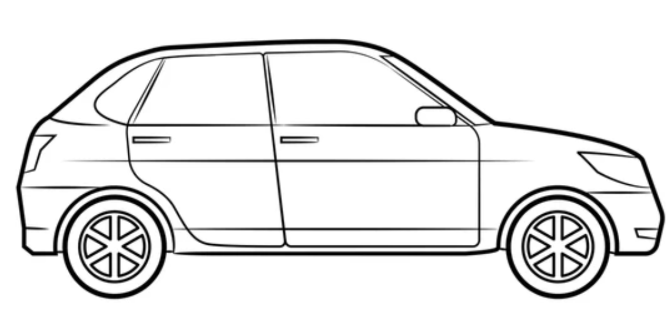
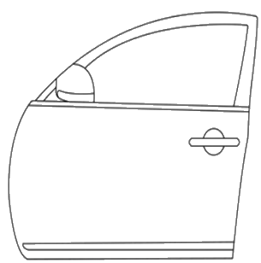
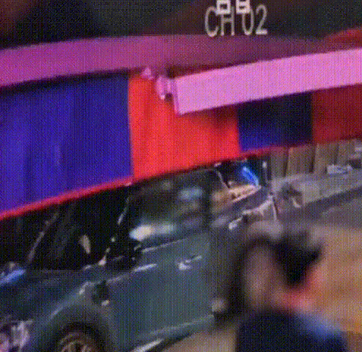
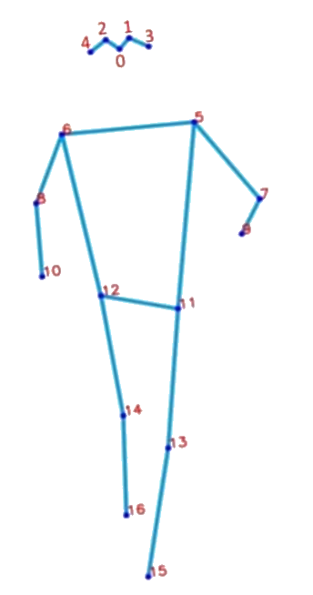
음주 운전 의심 및 실행 판단
1차 알림 - 주취 행동 패턴을 보여 주취자로 분류된 사람을 인지
2차 알림 - 주취자가 차량에 접근
3차 알림 - 주취자가 운전석 문을 열었을 때 의심 단계
4차 알림 – [주취자, 운전석 문열림, 일반차]의 3개 Class의 Bbox가 [일반차] 1개의 Bbox가 되어 사라진다면 음주운전 실행 단계로 판단

Slide 17
음주 운전 의심 및 실행 판단
1차 알림 - 주취 행동 패턴을 보여 주취자로 분류된 사람을 인지
2차 알림 - 주취자가 차량에 접근
3차 알림 - 주취자가 운전석 문을 열었을 때 의심 단계
4차 알림 – [주취자, 운전석 문열림, 일반차]의 3개 Class의 Bbox가 [일반차] 1개의 Bbox가 되어 사라진다면 음주운전 실행 단계로 판단

Slide 18

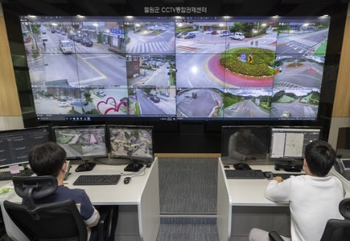

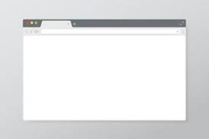
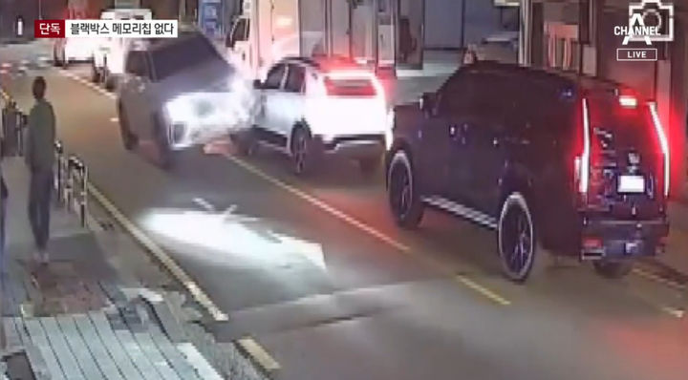





Total Service
화면과 로그 기록
의심
차량과 주취자 둘다 없어짐
웹기반 모니터링
웹 백엔드
Notes:
이를 시각화 하면 아래와 같습니다 뿐만아니라, 화면과 로그기록을 함꼐 남기어 이후 절차(예를들어, 음주운전자의 회피, 증거수집 등)이 효율적으로 진행됨에 도움을 줍니다.

Slide 19
03.
데이터 수집 및 분석
Notes:
3. 데이터 수집 및 분석 입니다.

Slide 20
데이터 수집 for Detection
 | 1차 | 2차 | 3차 | 4차 | 5차
출처 | Roboflow | 웹 크롤링 | AI Hub | AI Hub | AI Hub
데이터셋 | Car detection |  | CCTV 기반 차량정보 및 교통정보 계측 데이터 "이면도로" | 유동 인구 분석을 위한 CCTV 영상 데이터 | 도심 혼잡 버드아이뷰 이미지
사이즈 | 640*640 | 640*640으로 resize | 1920*1080, 3840*2160 | 1920*1080 | 1920*1080
목적 | 클로즈업 문열림 차량, CCTV각도에서 본 일반차량 | 운전석 문열림 데이터 | CCTV 각도 운전석 문열림 이미지 | CCTV 각도 운전석 문열림 이미지 | 버드 아이뷰 운전석 문열림이미지
Notes:
현재까지의 데이터 수집은 총 5차에 걸쳐 이뤄졌으며 대다수 주취자의 행동패턴 움직임에 관한 영상이나, cctv 영상등은 AI HUB에서 이미지, 동영상 데이터를 수집하였으며, 추가적으로 roboflow dataset과 유투브 등을 통한 웹크롤링을 진행하였습니다.

Slide 21
데이터 전처리 for Detection
 | 현재 | 비고
이미지 | 2559장 | 데이터 추가될 수 있음
Class | 5개 | 차, 운전석 문열림, 사람, 이륜차, 다른좌석 열림
Annotation | 13335개 | 운전석 문열림 데이터
1차 yolov8n 학습 결과 overfitting
- 가까운 것만 학습되어 필요한 cctv각도에서의 객체 인식률 떨어짐
추가적으로 cctv각도, 버드와이드 뷰에서의 운전석 문열림 데이터 수집
Notes:
-Detection을 위한 데이터 수집 및 전처리는 약 2560장의 이미지, 13340여개의 annotation 그리고 총, 5개의 클래스로 진행했습니다. 이전 페이지에서 보여드린 1차 데이터로만 학습한 결과 overfitting이 발생하였고, 차량이 클로즈업 돼 있거나 비교적 가까운 거리에 있는 것만 학습하여 학습결과가 좋지않았습니다. 이에 다양한 cctv 각도 상에서의 클래스들의 모습과, 더 높은 각도인 버드와이드 뷰에서의 객체들의 모습을 학습시켜 overfitting에서 벗어났습니다.

Slide 22
데이터 수집 for Keypoint
 | 세부사항 | 비고
출처 | AI Hub- 이상행동 CCTV영상 중 "주취행동" | 이상행동: 평소 상태나 상황과는 다른 어떤 이상이 발생 CCTV데이터에서는 범죄 or 사고 발생
영상 사이즈 및 프레임 | 3840*2160, 30fps
총 영상 시간 및 개수 | 104:20:37, 1262개 | 실내/실외/크로마키로 구분
Notes:
Keypoint를 위한 데이터 수집은 아래와 같습니다. 약 1260여개의 주취행동과 관련된 30fps로 구성된 영상데이터, 그리고 다양한 상황을 학습시키기 위해 실내, 실외, 크로마키로 구분된 영상데이터들을 수집하였습니다.

Slide 23
데이터 전처리 for Keypoint
주취 행동의 정의
- 비틀거림과 주저앉음이 나타나는 행동
XML문서를 기준으로 영상 데이터 속에서
주취 행동(drunken)이라는 event 발생 시
그 세부 행위인 "비틀거림"과 "주저앉음"이 나타나는 frame 구간을 편집하여 keypoint 추출 예정
비틀거림(totter)
- 바로 걷지 못하고 몸을 양 옆으로 흔들거리며 서 있거나 걸어가는 행위
- 스스로 걷지 못하고 몸을 부축 받으며 걸어가는 행위
주저앉음(sit down)
- 바닥에 몸을 흔들거리며 앉아있거나, 쪼그려 앉아있는 행위
- 단순히 의자에 앉는 것은 주저앉음으로 간주하지 않음
Notes:
eypoint를 위한 전처리는 아래와 같습니다.
먼저, 무엇을 주취행동이라고 할것인지에 대한 정의입니다. 이번 프로젝트에서는 *비틀거림” 과 “주저앉는 행동”을 할 경우 주취행동 이라고 정의했습니다. 이 정의는 저희가 수집한 AIHUB에 있는 XML문서를에 표기된 “주취행동” 이벤트에 명시되어 있는 행위입니다. 바로 걷지 못하고 몸을 양 옆으로 흔들거리며 서 있거나 걸어가는 행위, 스스로 걷지 못하고 몸을 부축 받으며 걸어가는 행위

Slide 24
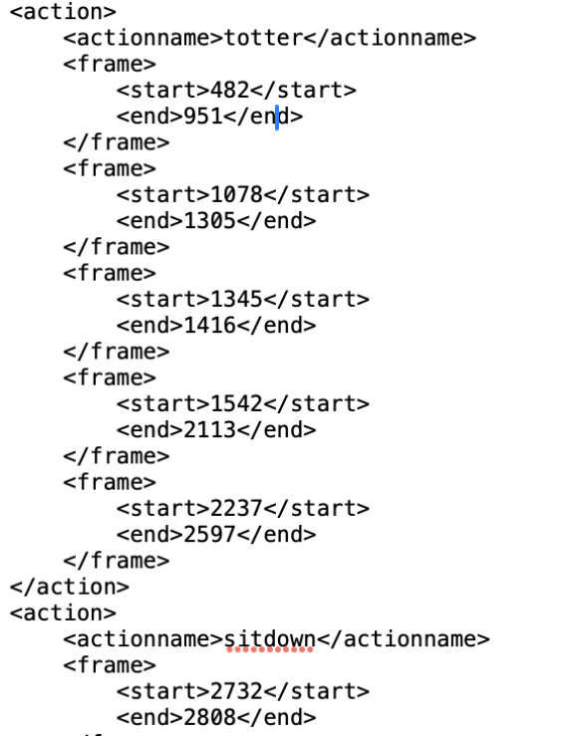
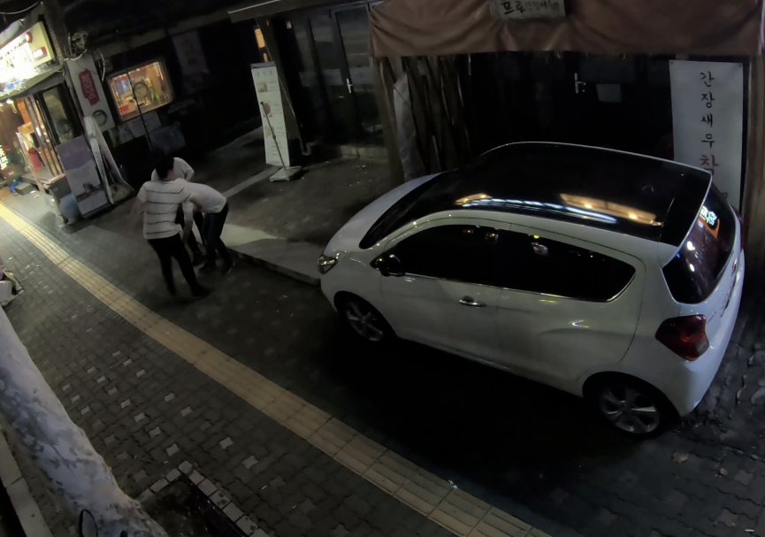
데이터 전처리 for keypoint
<XML문서>
<“주취행동” 기반 편집된 동영상 image>
Notes:
하단은 해당 영상의 XML파일입니다.

Slide 25
04.
현재 진행 상황
Notes:
. 현재 진행상황 입니다.

Slide 26
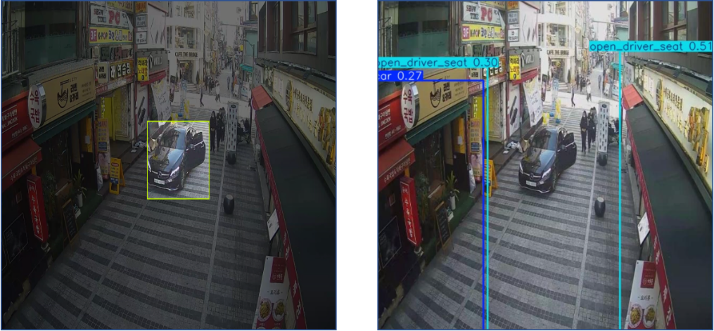
Detection - Yolov8n
1차 학습 결과
640*640 resize
50epochs, batch_size = 16, default설정
class: 운전석 문열림/ 일반차량 - 2개
문제점: 학습 데이터 대부분이 클로즈업
- overfitting
개선책: 실제 cctv영상 프레임 이미지 추가
Notes:
먼저 차 문에 대한 디텍션이 선제적으로 감지되어야 된다 생각하여. 문 열린 차들이 비교적 가깝게 찍혀있는 사진으로 운전자 문의 형태를 학습시켰습니다. 학습의 결과가 overfitting으로 나와 추가적인 데이터 수집을 진행했습니다.

Slide 27
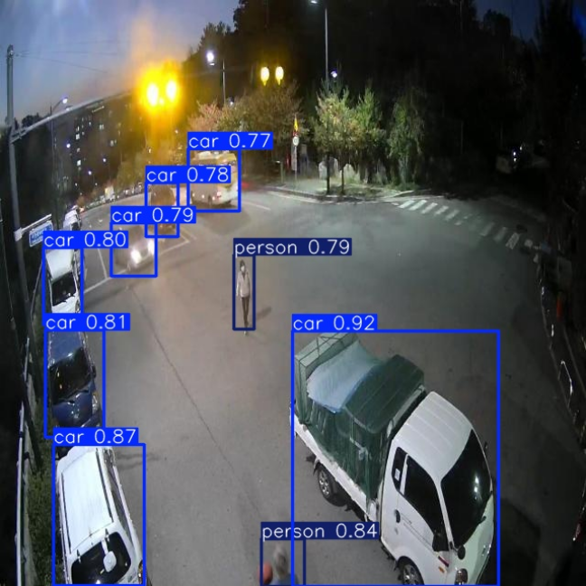
Detection - Yolov8n
2차 학습 결과 - CCTV 각도 이미지 추가
640*640 resize
50epochs, batch_size = 16, default설정
class: 운전석 문열림/ 일반차량 / 사람 / 이륜차
결과: 1차 학습보다 더 나은 추론 결과
문제점: "운전석 문열림"이 문을 닫았을 때 "일반차량"이 되는데 시퀀스를 인지할 추가 bbox필요
개선책:
1)"운전석 문열림" 상태의 차량에 "일반차량" bbox를 추가
2) 다른 좌석 열었을 때 운전석으로 오인할 경우를 규제하기
위해 "다른 좌석 열림" class 추가
Notes:
2차 학습에서는 총 4가지의 클래스로 cctv 각도에서의 일반적인 상황들을 넣어 학습시켰습니다. 운전석 문열림 상태의 차량에 “일반차량”의 비박스를 더하여 전체 상황 시퀀스를 모델에게 인지시키기 위해서 추가학습을 진행했습니다.

Slide 28
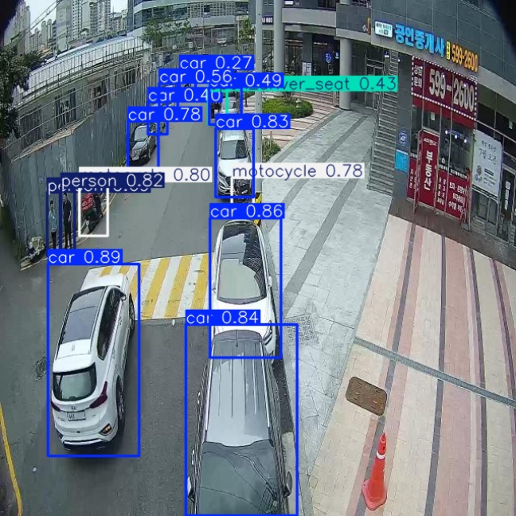
Detection - Yolov8n
3차 학습 결과 – CCTV각도 이미지 및 Bbox, Class 추가
640*640 resize
50epochs, batch_size = 16, default설정
class: 운전석 문열림/ 일반차량 / 사람 / 이륜차/ 다른좌석열림
결과: 운전석 문열림에 대해 좀 더 명확해짐
개선방향:
- 모델 변경: 더 큰 모델이나 yolo11
- 이미지 사이즈 변경: 더 크게 변경 시 작은 변화도 포착 가능성⬆
- 이미지 증강: gray scale, rotation, brightness
Notes:
3차 학습에서는 cctv 각도 뿐만 아니라 더 다양한 시야정보를 바탕으로 모델이 학습하게 하기 위해 버드아이뷰 이미지들을 추가하였습니다. 또한, 운전석이 아닌 다른좌석 (보조석,뒷자석)등을 열었을 때에는 운전석으로 오인할 경우를 규제하기 위해서 “다른 좌석열림” 클래스를 추가하였고 이에 따라, 궁극적으로 모델이 찾아내야 하는 클래스인 “운전석 문열림” 클래스에 대해 좀 더 명확하게 판별하는 것을 확인했습니다.추가적으로 디텍션 최적화를 위하여 모델, 이미지사이즈 등을 변경하거나, 이미지 증강을 하려고 계획중에 있습니다.

Slide 29
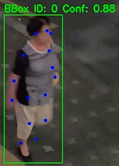
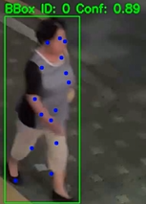
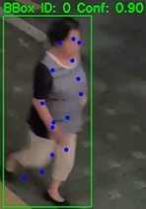
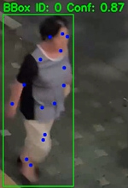
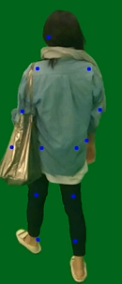
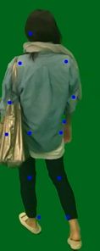
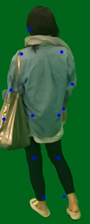
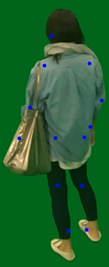
Pose Estimation & Track
XML 문서 기반 ＂비틀거림”, “주저앉음” 구간 편집
Yolo Pose 를 이용하여 key point 추출 예정
일반인과 주취자의 17개의 keypoint의 x, y 좌표 추출하여
가장 많은 변화를 가지는 주요 keypoint 찾기
객체 추적하여 ID 부여 시 겹침 문제로 ID 변경 문제
- Re ID 모델 탐색 및 적용 고민 중
좌표 정규화 : Bbox 왼쪽 하단을 기준으로 정규화 예정
일반인
주취자
Notes:
Pose Estimation과 Tracking 진행상황입니다. XML 문서를 기반으로 “비틀거림”과 “주저앉음” 이있는 구간만 편집하였고, yolo pose를 이용하여 keypoint를 추출중에 있습니다. keypoint를 일반인과 주취자로 나누어 추출해 비교분석한 이후, 가장 많은 변화를 가지는 주요 keypoint를 찾는 과정중에 있습니다.
키포인트 분석에 있어서 현재는 각 객체에 대한 라벨링을 진행하지 않았기 때문에 주취자와 일반인이 혼재되어 있는 상황에서는 각각의 키포인트를 구별할 수가 없습니다. 해서
각 객체가 따로 구별되어 있는 영상에서 데이터 수집을 따로 진행하고 있습니다. ➜모든 사람마다 라벨링작업을 진행하지 않아 구별 불가능함. 현재 주취자만 있는 영상과 일반인 보행자만 있는 영상을 가져와서 데이터 수집을 따로 진행할 예정

Slide 30
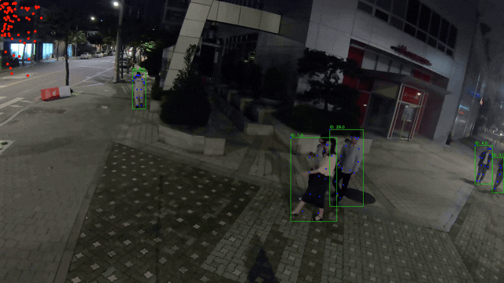
Keypoint 정규화 작업 1안
Bbox 좌측 상단을 기준으로 좌표값 정규화
1 ) Track으로 객체 ID 부여
2) Bbox 기준으로 Keypoint 추출
3) 빨간점: Bbox 좌측 상단 기준으로 정규화된 좌표값

Slide 31
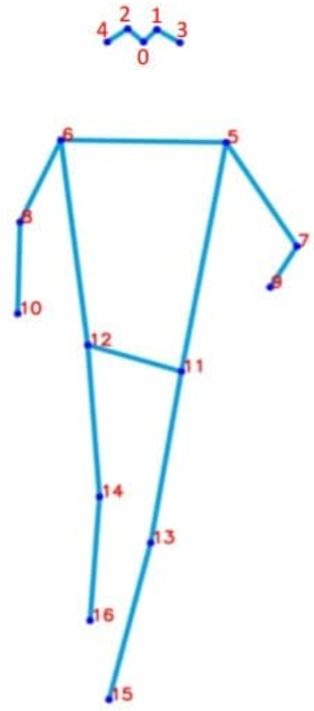
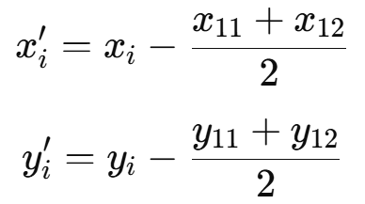
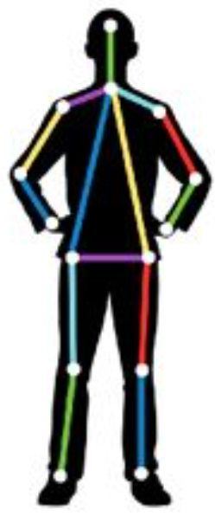
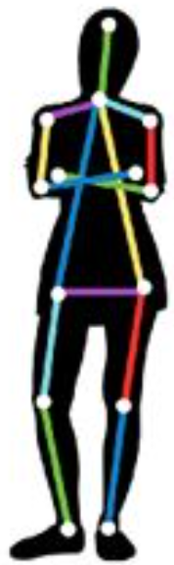
Keypoint 정규화 작업 2안
주취자는 팔과 다리,그리고 머리의 움직임이 일반인과 다르다.
11번과 12의 중간 좌표값을 기준으로 좌표 변환
2) Standard Scaler
- 원근으로 객체의 keypoint 값의 차이를 해결 하기 위해 Standard Scaler 적용
_
.
_
머리, 팔, 다리의 변화량에 가중을
부여하기 위한 중심점

Slide 32
05.
이후 활동 계획
Notes:
5. 중간발표 이후 활동 계획입니다.

Slide 33



중간 발표 이후 활동 계획
01
02
03
04
Detection 모델 성능개선
- 모델 변경, 이미지 증강, 사이즈 변경
Keypoint 추출 시
Track 기반 or Re-ID 선정
주요 Keypoint 확인
➜ 일반행동 vs 주취행동
추출된 좌표값 정규화
LSTM 시 비동기처리 방법 탐색
전체적인 모델 성능개선
주취자-운전석 문 열기- 차와 함께 사라짐 시퀀스 데이터 검색
서비스 구현 시 구체적인 Rule 제시
Notes:
추가 활동 계획은 현 시점에서는 위와 같으며 학습진해상황에 따라 여러가지 서비스 측면을 더 추가하는 방향으로 논의중에 있습니다.

Slide 34
Thank You

